Slide 1


Invloed klimaatverandering op waterhuishouding Texel
Marcel Boomgaard
5 maart 2015

Slide 2
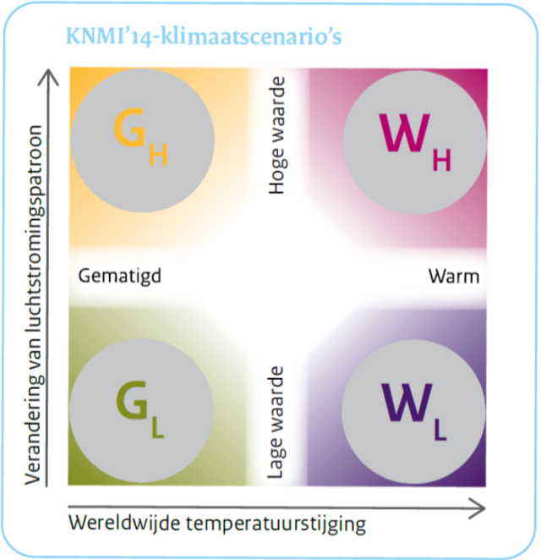
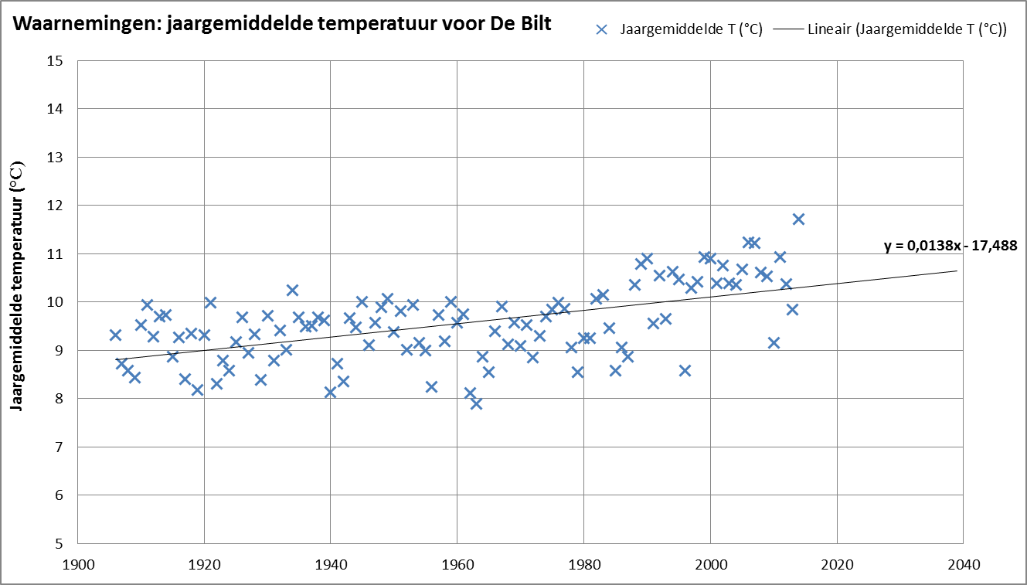
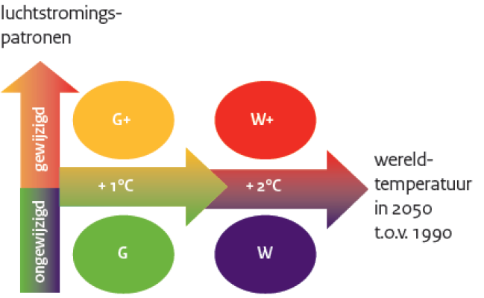
Klimaatverandering
KNMI’14-klimaatscenario’s (2050):
G_{L}: T+1,0°C
G_{H}: T+1,5°C
W_{L}: T+2,0°C
W_{H}: T+2,3°C
tov 1981-2010
KNMI’06-klimaatscenario’s (2050):
G: T+0,7°C
G⁺: T+1,0°C
W: T+1,6°C
W⁺: T+2,4°C
tov 1981-2010
Waarnemingen:
In de periode 1951-2013 is de langjarig gemiddelde temperatuur in De Bilt met 1,4 graden gestegen.
Bron: http://www.klimaatscenarios.nl/images/KNMI14_brochure.pdf

Slide 3
Klimaatverandering
KNMI’14 versus KNMI’06:
De opwarming in de zomer is in KNMI’14 in 3 van de 4 scenario’s groter dan in KNMI’06;
De verandering van de zomerneerslag is sterk afhankelijk van het luchtstromingspatroon
  KNMI’14: G_{L} en W_{L} lichte toename;
  KNMI’14: G_{H} en W_{H} aanzienlijke afname;
  KNMI’06: G en W lichte afname;
  KNMI’06: G⁺ en W⁺ aanzienlijke afname.
Notes:
Ondanks de lichte toename van de zomerneerslag in scenario’s G_{L} en W_{L} is toch sprake van een toename van het verdampingsoverschot omdat ook de potentiele verdamping in de zomer toeneemt.

Slide 4
Klimaatverandering
Door toename verdamping neemt het gemiddelde neerslagtekort in het zomerseizoen voor alle scenario’s toe.
Eens in 10 jaar droge zomer nu, wordt:
G_{L}: eens per 9 jaar
G_{H}: eens per 7 jaar
W_{L}: eens per 9 jaar
W_{H}: eens per 6 jaar
De zomers worden in alle scenario’s droger!
Notes:
Gemiddeld voor NL / De Bilt

Slide 5
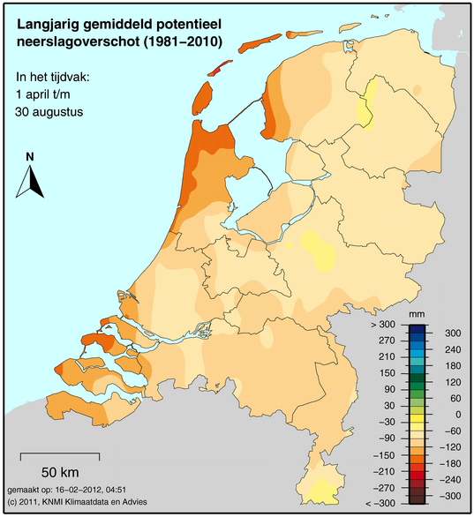
Regionale verschillen
Notes:
Klimaatscenario’s geven geen aanwijzing dat de verschillen veranderen. Texel valt in regio met grootste neerslagtekort in NL. Dit in combinatie met beperkte zoetwatervoorraad maakt kwetsbaarder voor klimaatverandering

Slide 6
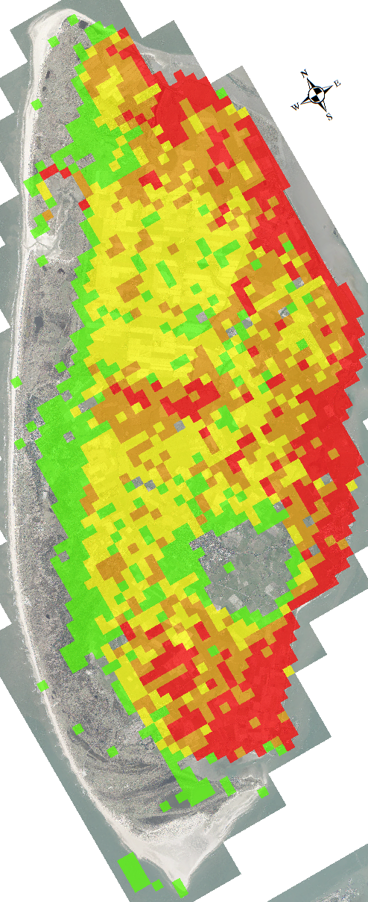
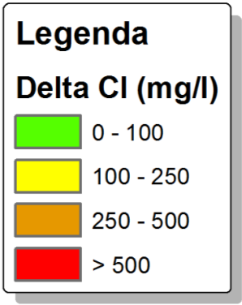
Klimaatverandering en zout
In 2012 is op basis van de KNMI’06 scenario’s een effectenstudie voor Texel uitgevoerd.
De figuur toont de toename van de chlorideconcentratie in de ondiepe bodem (freatisch grondwater) in scenario W⁺.
Notes:
Gecombineerde effect van zeespiegelstijging en toename neerslagtekort

Slide 7
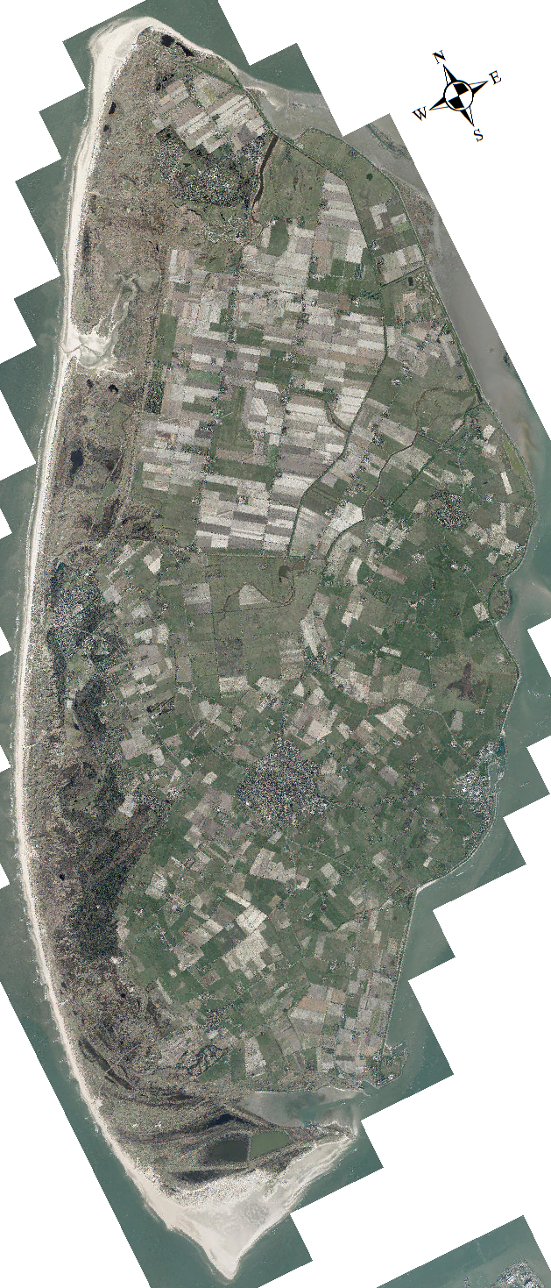
Toename droge zomers op Texel
Texel kent verschillende structuren en zoetwatergebruik:
1 Oude land: fijnmazig, reliëf, veel slootjes en peilgebieden; zoet drangwater
2 Nieuw land: grootschalige inrichting, vlak, brakke kwel, beperkte zoete kwel
3 Nieuw land: grote drooglegging, opbouw grote zoetwaterlens, zoute kwel, geen aanvoer van zoet water
2
3
1
1
3
Notes:
Kans op opbrengstderving speelt/ gaat spelen op locaties 2 en 3.

Slide 8
Toename droge zomers op Texel
Adaptatie strategieën:
Zoetwaterlens vergroten;
Zoet water vasthouden (peilbeheer);
Zoet water opslaan in de diepe ondergrond;
Zoet water opslaan in bassins;
Functies zoneren;
Effluent als zoetwaterbron;
Zilte teelt;
…

Slide 9
Toename droge zomers op Texel
Adaptatie strategieën:
Zoetwaterlens vergroten;
Zoet water vasthouden (peilbeheer);
Zoet water opslaan in de diepe ondergrond;
Zoet water opslaan in bassins;
Functies zoneren;
Effluent als zoetwaterbron;
Zilte teelt;
…
Notes:
Inzoomen op zoetwaterlens. Kansrijke strategie die veelal toepasbaar is met de bestaande middelen.

Slide 10
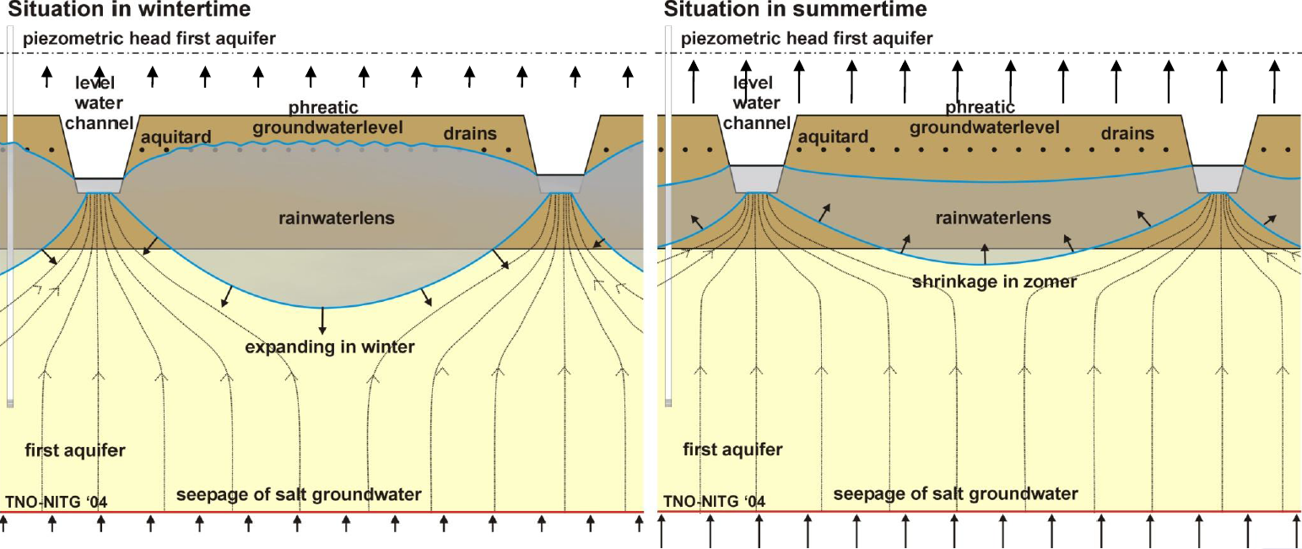
Zoetwaterlens
De zoetwaterlens in theorie
De sloten bepalen voor een groot deel de vorming van de zoetwaterlens

Slide 11
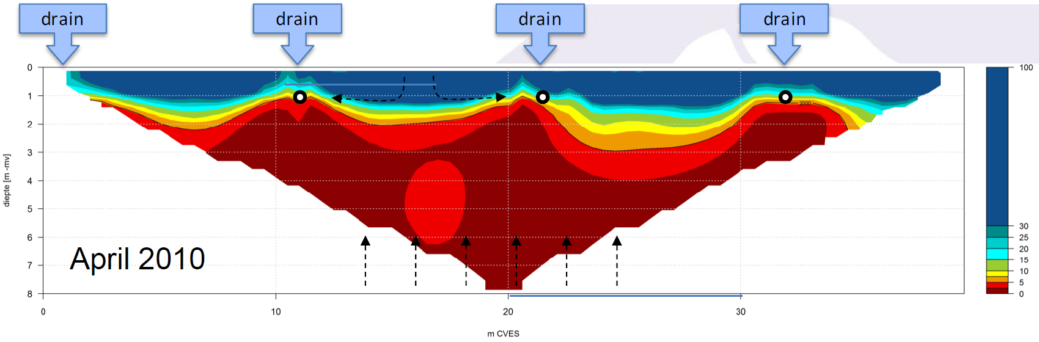
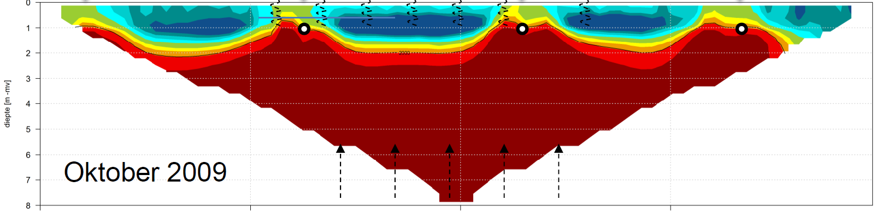
Zoetwaterlens
De zoetwaterlens kan ook worden gemeten
April
Oktober

Slide 12
Zoetwaterlens
Metingen leren ons:
Veldrainage is met name bepalend voor stroming in perceel (en niet de sloot)
Voor het beschrijven/simuleren van de zoetwaterlens dienen de processen in zowel de onverzadigde zone als de verzadigde zone te worden meegenomen.

Slide 13
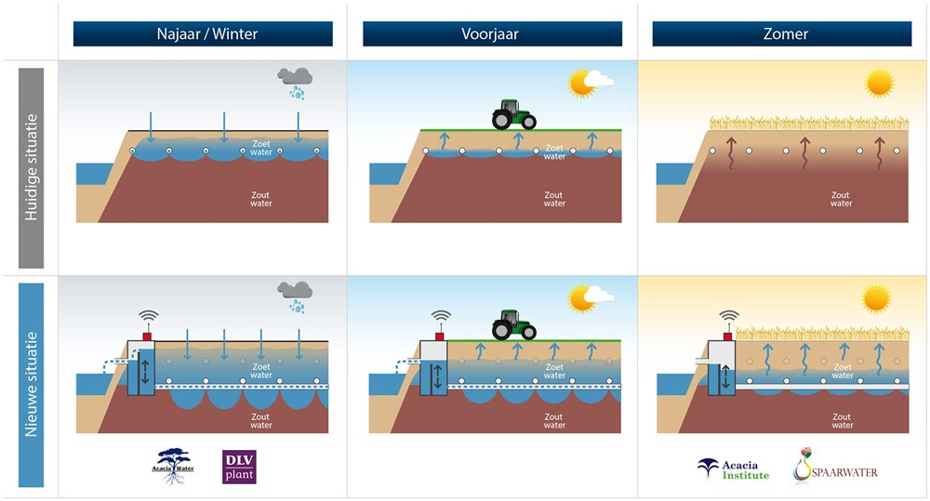
Diepere drainage
http://www.spaarwater.com/pg-27227-7-
http://youtu.be/WfWX-r-t-fU
Notes:
Op zich klopt het wat je zegt. Wat wel heel belangrijk is, is dat je voor het beheer van de zoetwaterlens wel het oppervlaktewaterpeil moet kunnen verlagen als de situatie daar om vraagt. Anders krijg je natschade.
http://www.spaarwater.com/pg-27227-7-75597/pagina/groningen_hornhuizen.html

Slide 14
Zoetwaterlens
Beheer zoetwaterlens met diepe peilgestuurde drainage
Ondiepe drainage
Diepe drainage
Zoute kwel
Opzetten peil voorkomt afstroming zoetwaterlens
Opzetten tot net onder grondwaterstand zodat kwel via drains tot afvoer komt
Notes:
Peil moet snel kunnen worden verlaagd bij verwachte significante neerslag om natschade te voorkomen

Slide 15
Zoetwaterlens
Additioneel voordeel: Met diepe drainage wordt zoutschade voorkomen
Ondiepe drainage
Diepe drainage
Capillaire stijging
zoute kwel
tot in wortelzone
Zoute kwel bereikt wortelzone niet.
Alleen droogteschade.

Slide 16
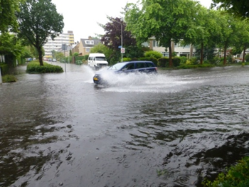
Risico’s
Opzetten peilen in voorjaar en zomer vergroot risico’s op wateroverlast en natschade.
KNMI’14: bij de “warme” scenario’s tot 22% meer neerslag bij zomerse hevige buien en max uurneerslag tot 25% meer.
Notes:
In het jargon van het KNMI heten ze clusterbuien. Ze vallen in de nazomer en in de herfst als het opgewarmde zeewater zich makkelijk laat verleiden tot een reisje. Het is net regen, zo'n bijna aaneengesloten pak van buien, maar de intensiteit is enorm. Omdat die buien zo topzwaar zijn, is de kuststrook het voornaamste doelwit. Het Westland, dat aaneengesloten landschap van glas waaronder bloemen en groente worden geteeld, ligt in de kuststrook.

Slide 17
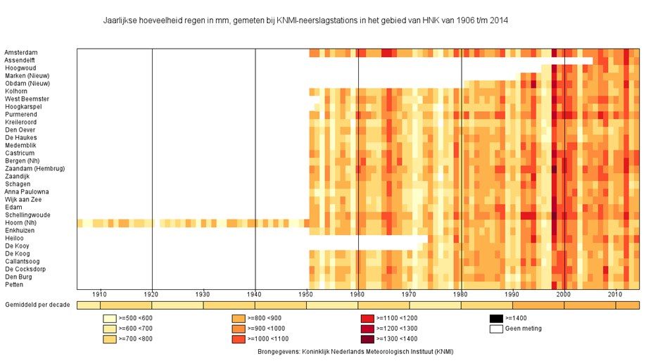
Neerslag in Noorderkwartier
Notes:
Tussen 1910 en 2013 nam jaarlijkse neerslag in NL toe met 26%. Tussen 1951 en 2013 toename 14%. Alle seizoenen behalve zomer zijn natter geworden. Wel valt regen in de zomer vaker geconcentreerd in zn clusterbuien, waardoor veel wateroverlast kan ontstaan

Slide 18
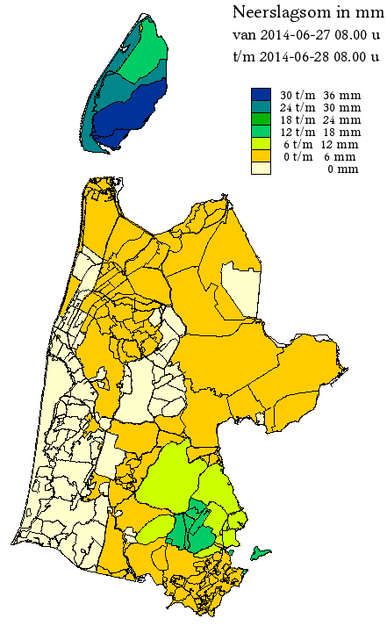
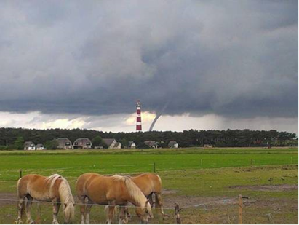
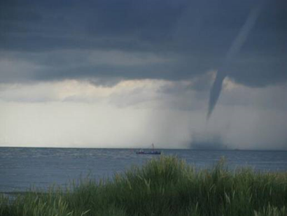
Notes:
Op 26 juni was het vliegveld Texel gesloten door een wolkbreuk met windhoos. Deze leidde lokaal tot overlast. De volgende dag viel op Texel veel regen, terwijl het vasteland
maar enkele mm neerslag te verwerken kreeg (afbeelding X). Dit is een typische zomersituatie, waarbij zich snel ontwikkelende buien lokaal veel neerslag geven in korte tijd

Slide 19
Toenemen risico op natschade met 3Di
P.M. 3Di scenario Nelen & Schuurmans

Slide 20
Notes:
Gemiddelde jaarbalans 2000-2010 voor Eijerland, Waal en Burg en gemeensch. Polders; Dilemma: afvoer naar Waddenzee in winterperiode zal toenemen (W+) terwijl dit water in de zomerperiode hard nodig is. Hoe gaan we hiermee om? -> deltavisie

Slide 21
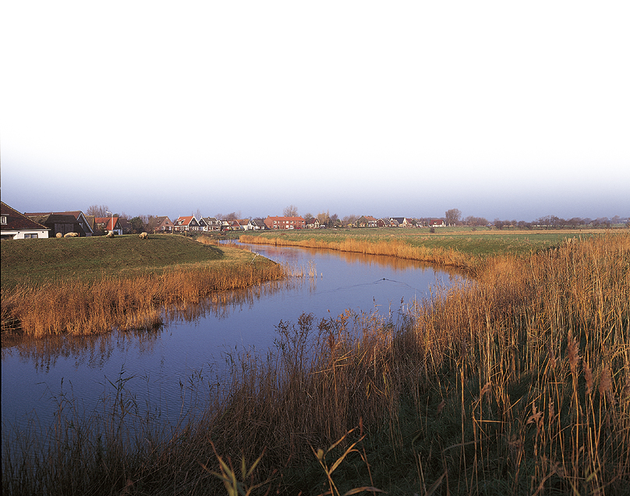
Klimaatscenario’s voor Texel
Gevolgen van klimaatverandering volgens de KNMI klimaatscenario’s voor 2050
31 mei 2012
Marcel Boomgaard

Slide 22
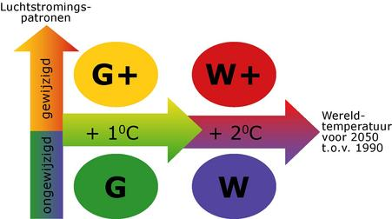
Stijging zeespiegel
0,15 m 0,35 m
Notes:
Klimaatverandering: gemiddelden

Slide 23
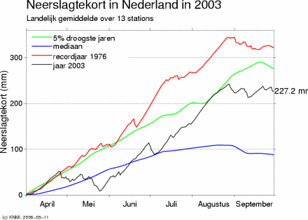

Slide 24
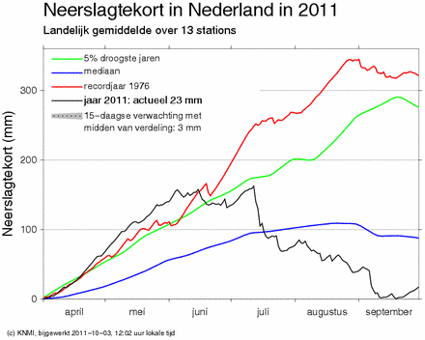
Notes:
Variatie droog en nat binnen huidig klimaat!

Slide 25
Natuurlijke variatie en klimaateffect
Zomerneerslag (mm)
Extreem nat: 2011
Extreem droog: 2003
Notes:
Zomerneerslag (juni, juli, augustus) Huidig: 2003 droogst 2011 natst 1981-2011
G: +3%, G+: -10%, W: +6%, W+: -19%

Slide 26
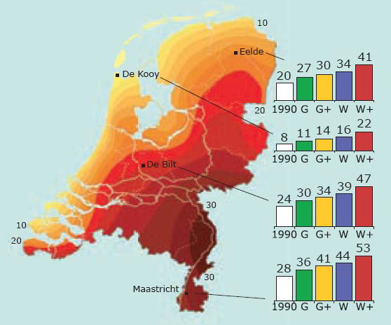
Zomerse dagen rond 2050 (>25°C)

Slide 27
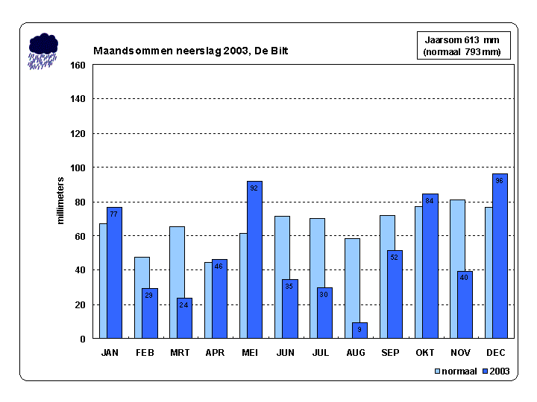
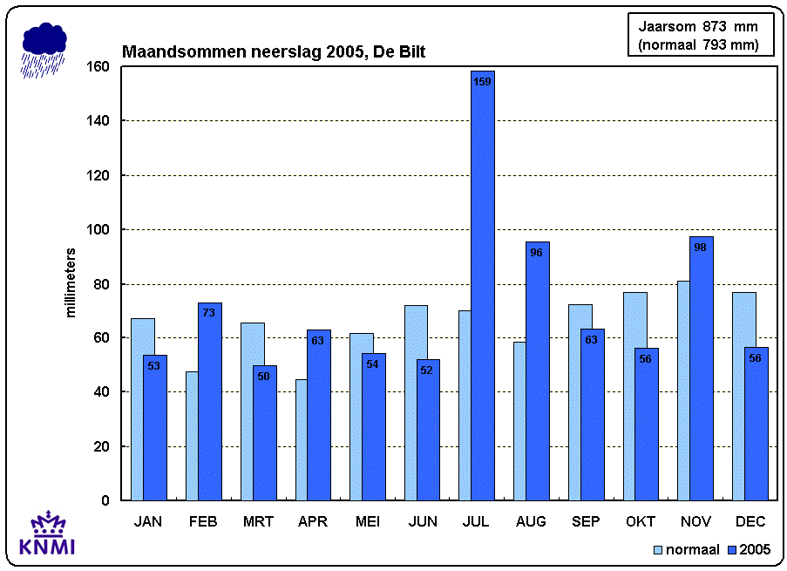
Scenario’s voor Texel
Klimaatscenario’s G en W+
Gemiddeld en zeer droog jaar

Slide 28
“zeer droog” in huidig klimaat ≈ gemiddeld in W+ !

Slide 29
Wat is er berekend?
Hoogste en laagste grondwaterstanden
Chlorideconcentraties ondiepe grondwater
Diepte “150 mg/l chloridevlak”
Notes:
Chloridevlak: nuttig voor in beeld brengen zoetwaterbel

Slide 30
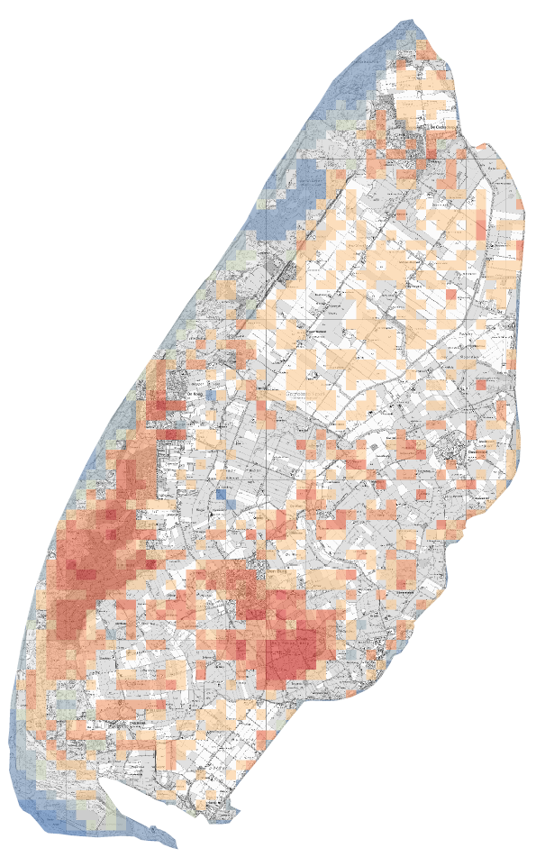
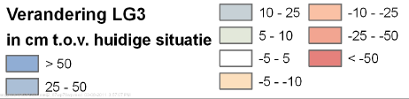
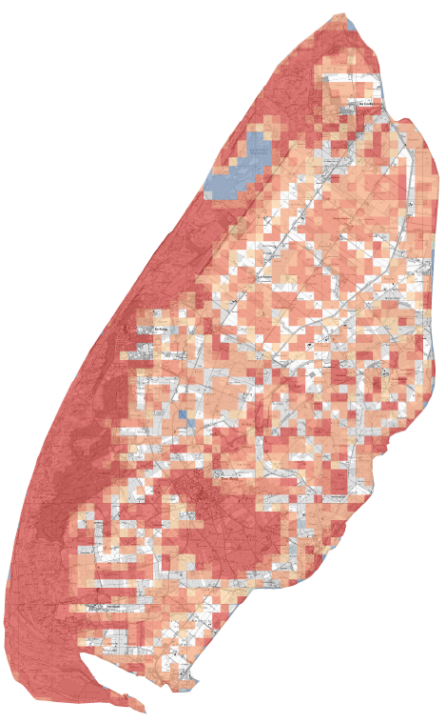
Laagste grondwaterstanden
verschil W+ met huidig:
gemiddeld jaar
Verschil zeer droog - gemiddeld
Notes:
Gemiddeld jaar: met name afname zoetwaterbellen
Zeer droog jaar: dit is vergelijking met ref 2010, dus effect droog jaar tov gemiddeld binnen huidig klimaat
Afname zeer droog tov gemiddeld in huidig klimaat veel groter dan verschil w+ met huidig voor gemiddeld jaar, maar ieder jaar een dergelijke verlaging is toch een groot effect en bepalend voor het waterbeheer

Slide 31
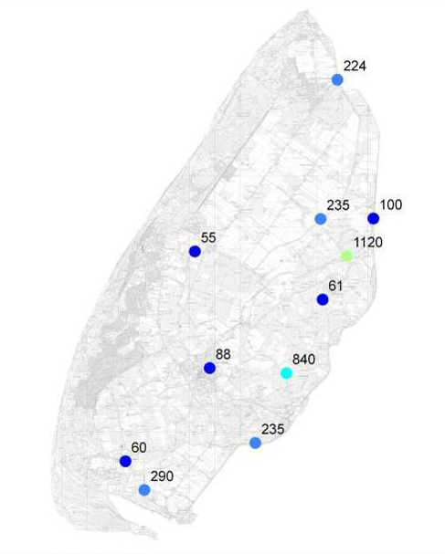
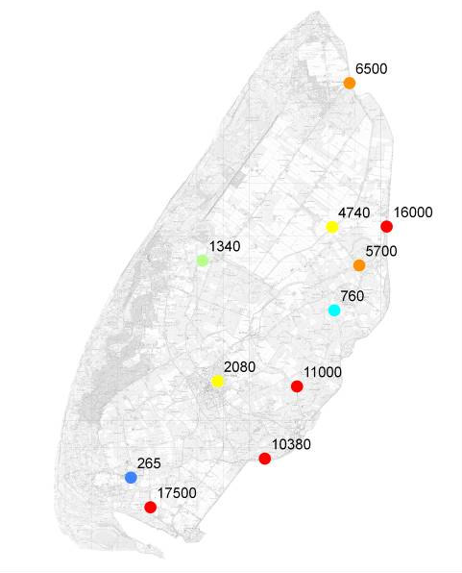
Variatie chlorideconcentraties opp.water (mg/l)
Notes:
Min en max periode 1977 – 2004/2007; metingen in oppervlaktewater

Slide 32
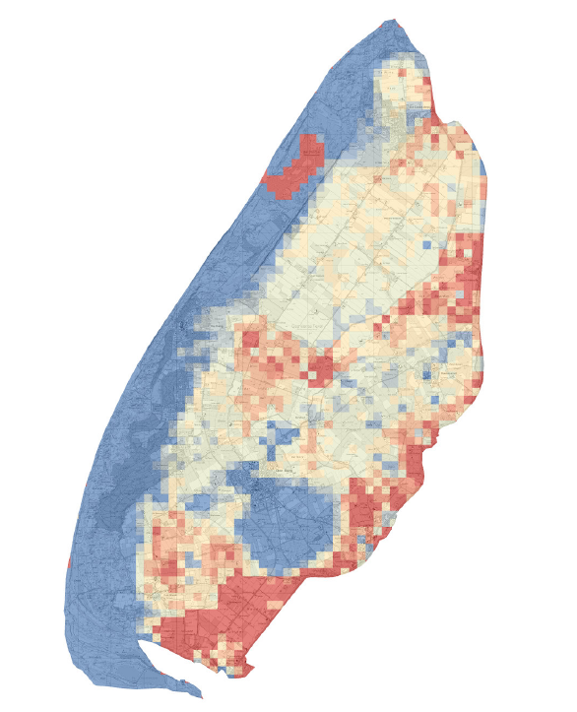
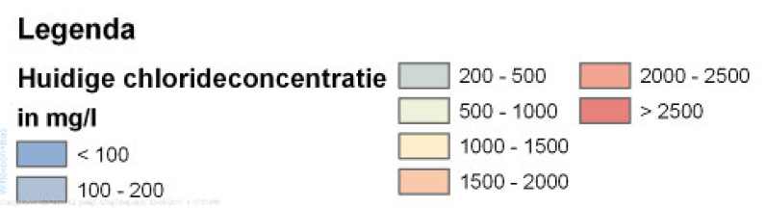
Chloride ondiep grondwater
Huidig klimaat
Notes:
Periode 50 jaar doorgerekend om stabiele situatie te krijgen; bovenste modellaag, dikte afhankelijk van locatie.
In praktijk zoete lens op brak tot zoute onderlaag, lens neemt af gedurende de zomer.

Slide 34
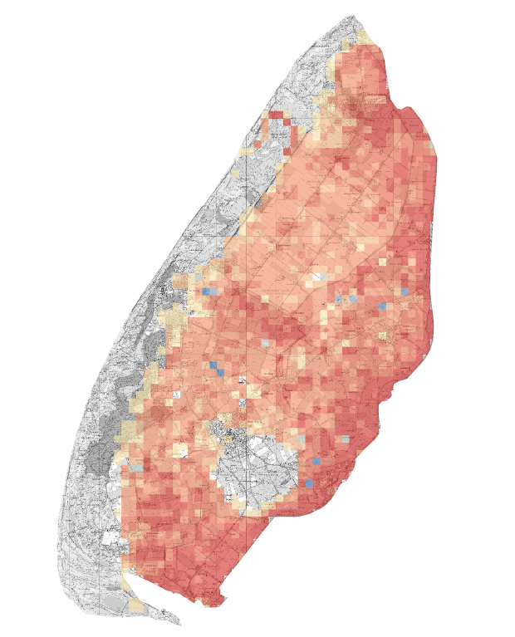
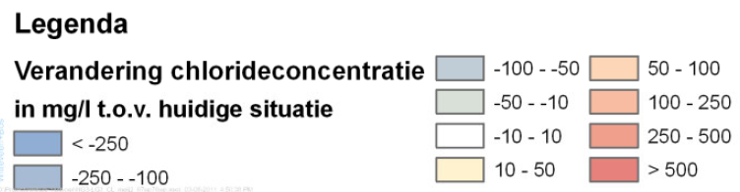
Chloride ondiep grondwater
W+, gemiddeld jaar
t.o.v. huidige situatie
Notes:
Effect langere drogere zomer en zeespiegelstijging 0,35 m

Slide 35
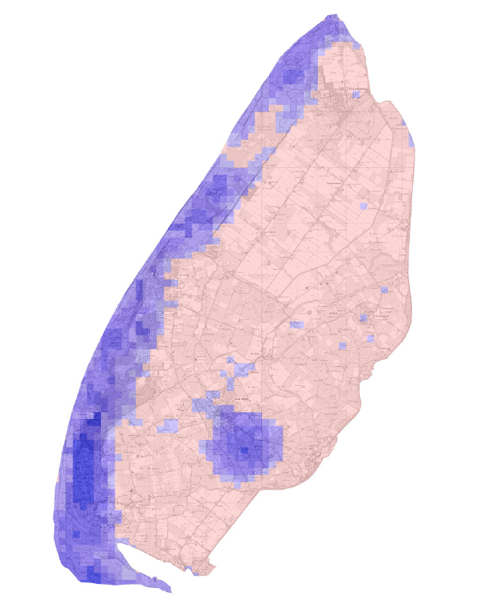
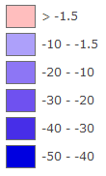
Diepte 150 mg/l chloride vlak
Huidig klimaat
m NAP

Slide 36
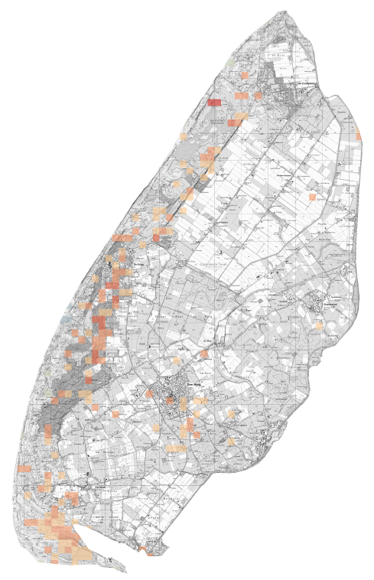
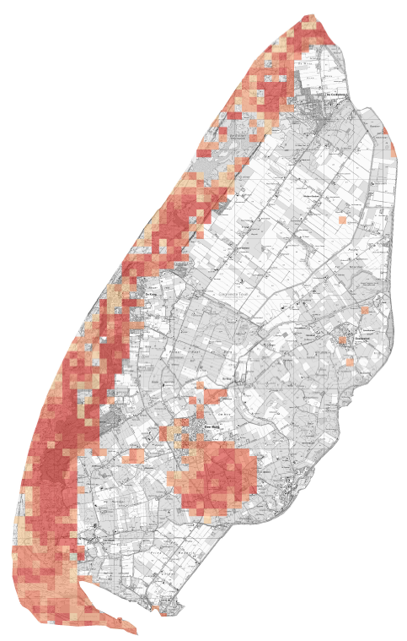
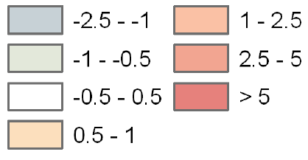
Verandering diepte chloridevlak (150 mg/l) in m t.o.v. huidig
G, droog jaar
W+, droog jaar
Notes:
Afname zoetwaterbel in W+, in peilgereguleerd gebied zal zoetwaterlens afnemen maar model te grof om deze stratificatie te berekenen;

Slide 37
Conclusies
Binnen ieder klimaat grote verschillen per jaar
(“zeer droog” in huidig klimaat ≈ gemiddeld neerslagtekort in W+)
G klimaatscenario: beperkte verandering
W+ klimaatscenario:
  Jaarsom neerslag ± gelijk maar: drogere zomers, nattere winters
  Afname zoetwatervoorraad
  Bijna overal zouter
Notes:
Kans v voorkomen bepaalt het klimaat, daarom gemiddelde bepalend; jaarsom neerslag verandert niet veel in W+ maar verdeling over jaar wel

Slide 38
